Slide 1

《Qt Creator快速入门》第3版
第16章 模型/视图编程
(2课时）
《Qt Creator快速入门》第3版 www.qter.org

Slide 2

主 要 内 容
16.1 模型/视图架构（第1课时）
16.2 模型类（第1课时）
16.3 视图类（第1课时）
16.4 委托类（第1课时）
16.5 项目视图的便捷类（第2课时）
16.6 在项目视图中启用拖放（第2课时）
16.7 其他内容（第2课时）
16.8 小结（第2课时）
《Qt Creator快速入门》第3版 www.qter.org

Slide 3
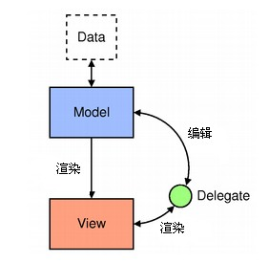

16.1 模型/视图架构
应用程序中往往要存储大量的数据，并对它们进行处理，然后可以通过各种形式显示给用户，用户需要时还可以对数据进行编辑。Qt中的模型/视图架构就是用来实现大量数据的存储、处理及其显示的。
其中模型(Model)与数据源(Data)进行通信，为架构中的其他组件提供了接口。视图(View)从模型中获得模型索引（Model Index），模型索引用来表示数据项。在标准的视图中，委托(Delegate)渲染数据项，当编辑项目时，委托使用模型索引
直接与模型进行通信。
这同样将数据的存储和数据向用户的展示
进行了分离。数据和界面进行分离，使得
相同的数据在多个不同的视图中进行显示
成为可能，而且还可以创建新的视图，
而不需要改变底层的数据框架。
《Qt Creator快速入门》第3版 www.qter.org

Slide 4
使用示例
Qt中的QFileSystemModel类提供了一个保持文件系统信息的模型，它并不包含任何的数据项目，而是代表了本地文件系统中的文件和目录。QFileSystemModel可以和QListView或者QTreeView一起使用来显示一个目录中内容。下面的例子中将分别使用树型和列表两种视图来显示同一个模型的数据：
QFileSystemModel model;
// 指定要监视的目录
model.setRootPath(QDir::currentPath());
// 创建树型视图
QTreeView tree;
// 为视图指定模型
tree.setModel(&model);
// 指定根索引
tree.setRootIndex(model.index(QDir::currentPath()));
// 创建列表视图
QListView list; list.setModel(&model);
list.setRootIndex(model.index(QDir::currentPath()));
tree.show(); list.show();
《Qt Creator快速入门》第3版 www.qter.org

Slide 5
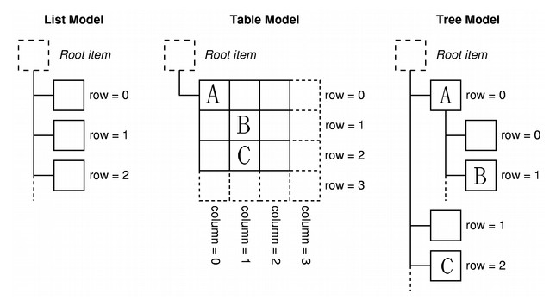
16.2 模型类
在模型/视图架构中，模型提供了一个标准的接口供视图和委托来访问数据。在Qt中，这个标准的接口使用QAbstractItemModel类来定义。无论数据项是怎样存储在何种底层数据结构中，QAbstractItemModel的子类都会以层次结构来表示数据，这个结构中包含了数据项表。视图按照这种约定来访问模型中的数据项，但是这不会影响数据的显示，视图可以使用任何形式将数据显示出来。
常见的3种模型分别是列表模型、表格模型和树模型。
《Qt Creator快速入门》第3版 www.qter.org

Slide 6
模型索引
为了确保数据的表示与数据的获取相分离，Qt引入了模型索引的概念。每一块可以通过模型获取的数据都使用一个模型索引来表示，视图和委托都使用这些索引来请求数据项并显示。
模型索引由QModelIndex类提供，它是对一块数据的临时引用，可以用来检索或者修改模型中的数据。因为模型随时可能对内部的结构进行重新组织，这样模型索引可能失效，所以不需要也不应该存储模型索引。
如果要获得一个数据项的模型索引，必须指定模型的3个属性：行号、列号和父项的模型索引，例如：
QModelIndex index = model->index(row, column, parent);
其中，row、column和parent分别代表了这3个属性。
《Qt Creator快速入门》第3版 www.qter.org

Slide 7
行和列
在最基本的形式中，一个模型可以通过把它看做一个简单的表格来访问，这时每个数据项可以使用行号和列号来定位。但这并不意味着在底层的数据块是存储在数组结构中的，使用行号和列号只是一种约定，以确保各组件间可以相互通信。
行号和列号都是从0开始的，在示意图中可以看到，列表模型和表格模型的所有数据项都是以根项（Root item）为父项的，这些数据项都可以被称为顶层数据项（Top level item），在获取这些数据项的索引时，父项的模型索引可以用QModelIndex()表示。例如示意图中的Table Model中的A、B、C三项的模型索引可以用如下代码获取：
QModelIndex indexA = model->index(0, 0, QModelIndex());
QModelIndex indexB = model->index(1, 1, QModelIndex());
QModelIndex indexC = model->index(2, 1, QModelIndex());
《Qt Creator快速入门》第3版 www.qter.org

Slide 8
父项
前面讲述的类似于表格的接口对于在使用表格或者列表时是非常理想的，但是，像树视图一样的结构需要模型提供一个更加灵活的接口，因为每一个数据项都可能成为其他数据项表格的父项，一个树视图中的顶层数据项也可能包含其他的数据项列表。当为模型项请求一个索引时，必须提供该数据项父项的一些信息。
前面讲到，顶层数据项可以使用QModelIndex()作为父项索引，但是在树模型中，如果一个数据项不是顶层数据项，那么就要指定它的父项索引。例如示意图中的Tree Model中的A、B、C三项的模型索引可以使用如下代码获得：
QModelIndex indexA = model->index(0, 0, QModelIndex());
QModelIndex indexC = model->index(2, 0, QModelIndex());
QModelIndex indexB = model->index(1, 0, indexA);
《Qt Creator快速入门》第3版 www.qter.org

Slide 9
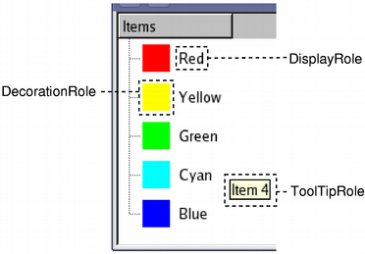
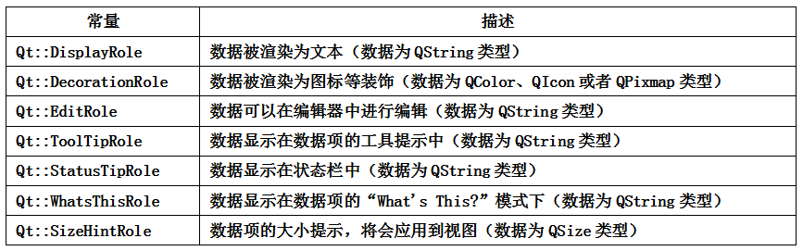
项角色
模型中的数据项可以作为各种角色在其他组件中使用，允许为不同的情况提供不同类型的数据。例如，Qt::DisplayRole用于访问一个字符串，所以可以作为文本显示在视图中。通常情况下，数据项包含了一些不同角色的数据，这些标准的角色由枚举类型Qt::ItemDataRole来定义。
通过为每个角色提供适当的项目数据，模型可以为视图和委托提供提示，告知数据应该怎样展示给用户。角色指出了从模型中引用哪种类型的数据，视图可以使用不同的方式来显示不同的角色。
可以通过向模型指定相关数据项对应的模型索引以及特定的角色来获取需要的类型的数据，例如：
QVariant value = model->data(index, role);
《Qt Creator快速入门》第3版 www.qter.org

Slide 10
示例
// 在树视图中显示模型
QTreeView view;
view.setModel(&model);
view.show();
// 获取item0的索引并输出item0的子项数目，然后输出了item1的显示文本和工具提示
QModelIndex indexA = model.index(0, 0, QModelIndex());
qDebug() << "indexA row count: " << model.rowCount(indexA);
QModelIndex indexB = model.index(0, 0, indexA);
qDebug() << "indexB text: " << model.data(indexB, Qt::EditRole).toString();
qDebug() << "indexB toolTip: "
<< model.data(indexB, Qt::ToolTipRole).toString();
// 将创建的标准项作为新的父项
parentItem = item0;
// 创建新的标准项，它将作为item0的子项
QStandardItem *item1 = new QStandardItem;
item1->setText("B");
QPixmap pixmap1(50,50);
pixmap1.fill("blue");
item1->setIcon(QIcon(pixmap1));
item1->setToolTip("indexB");
parentItem->appendRow(item1);
// 创建新的标准项，这里使用了另一种方法来设置文本、图标和工具提示
QStandardItem *item2 = new QStandardItem;
QPixmap pixmap2(50,50);
pixmap2.fill("green");
item2->setData("C", Qt::EditRole);
item2->setData("indexC", Qt::ToolTipRole);
item2->setData(QIcon(pixmap2), Qt::DecorationRole);
parentItem->appendRow(item2);
// 创建标准项模型
QStandardItemModel model;
// 获取模型的根项（Root Item），根项是不可见的
QStandardItem *parentItem = model.invisibleRootItem();
// 创建标准项item0，并设置显示文本，图标和工具提示
QStandardItem *item0 = new QStandardItem;
item0->setText("A");
QPixmap pixmap0(50, 50);
pixmap0.fill("red");
item0->setIcon(QIcon(pixmap0));
item0->setToolTip("indexA");
// 将创建的标准项作为根项的子项
parentItem->appendRow(item0);
《Qt Creator快速入门》第3版 www.qter.org

Slide 11
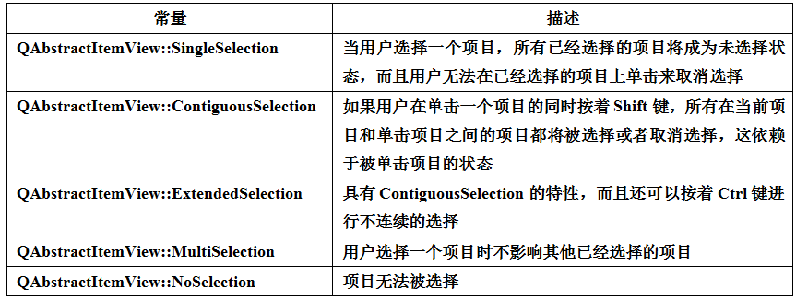
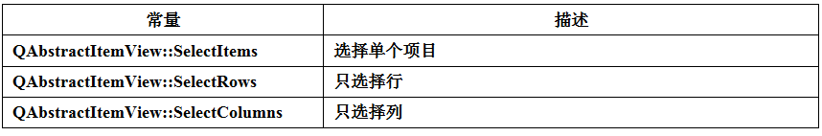
16.3 视图类
在模型/视图架构中，视图包含了模型中的数据项并将它们呈现给用户，而数据的表示方法可能与底层用于存储数据项的数据结构完全不同。这种内容与表现的分离之所以能够实现，是因为使用了QAbstractItemModel提供的一个标准模型接口，还有QAbstractItemView提供的一个标准视图接口，以及使用了模型索引提供了一种通用的方法来表示数据。
视图通常管理从模型获取的数据的整体布局，它们可以自己渲染独立的数据项，也可以使用委托来处理渲染和编辑。
除了呈现数据，视图还处理项目间的导航，以及项目选择的某些方面，下面两表罗列了视图中的选择行为（QAbstractItemView::SelectionBehavior）和选择模式(QAbstractItemView::SelectionMode)。
视图也实现了一些基本的用户接口特性，比如上下文菜单和拖放等。视图可以为项目提供默认的编辑实现，当然也可以和委托一起来提供一个自定义的编辑器。
《Qt Creator快速入门》第3版 www.qter.org

Slide 12
处理项目选择
在模型/视图架构中对项目的选择提供了非常方便的处理方法。在视图中被选择的项目的信息存储在一个QItemSelectionModel实例中，这样被选择的项目的模型索引便保持在一个独立的模型中，与所有的视图都是独立的。当在一个模型上设置多个视图时，就可以实现在多个视图之间共享选择。
选择由选择范围指定，只需要记录每一个选择范围开始和结束的模型索引即可，非连续的选择可以使用多个选择范围来描述。选择可以看作是在选择模型中保存的一个模型索引集合，最近的项目选择被称为当前选择。
《Qt Creator快速入门》第3版 www.qter.org

Slide 13
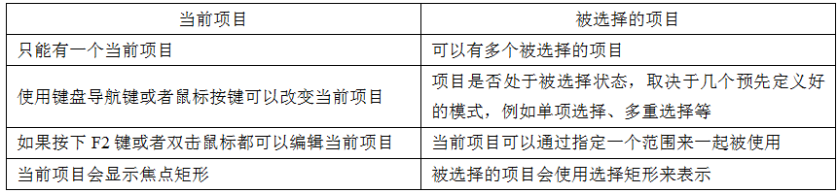
当前项目和被选择的项目
在视图中，总是有一个当前项目和一个被选择的项目，它们两者是两个独立的状态。在同一时间，一个项目可以既是当前项目，同时也是被选择的项目。视图负责确保总是有一个项目作为当前项目来实现键盘导航。
当操作选择时，可以将QItemSelectionModel看做是一个项目模型中所有项目的选择状态的一个记录。一旦设置了一个选择模型，所有的项目集合都可以被选择，取消选择，或者切换选择状态，而不需要知道哪一个项目已经被选择了。
《Qt Creator快速入门》第3版 www.qter.org

Slide 14
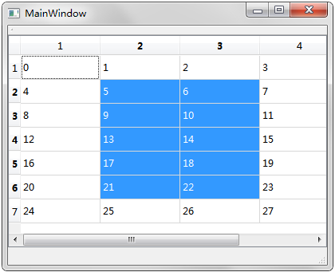
使用选择模型
标准的视图类中提供了默认的选择模型，可以在大多数的应用中直接使用。属于一个视图的选择模型可以使用这个视图的selectionModel()函数获得，而且还可以在多个视图之间使用setSelectionModel()函数来共享该选择模型，所以一般不需要重新构建一个选择模型。例如：
tableView = new QTableView;
tableView->setModel(model);
// 获取视图的项目选择模型
QItemSelectionModel *selectionModel = tableView->selectionModel();
// 定义左上角和右下角的索引，然后使用这两个索引创建选择
QModelIndex topLeft;
QModelIndex bottomRight;
topLeft = model->index(1, 1, QModelIndex());
bottomRight = model->index(5, 2, QModelIndex());
QItemSelection selection(topLeft, bottomRight);
// 使用指定的选择模式来选择项目
selectionModel->select(selection, QItemSelectionModel::Select);
QTableView *tableView2;
tableView2 = new QTableView;
tableView2->setWindowTitle("tableView2");
tableView2->resize(400, 300);
tableView2->setModel(model);
tableView2->setSelectionModel(selectionModel);
tableView2->show();
《Qt Creator快速入门》第3版 www.qter.org

Slide 15
16.4 委托类
控制委托的标准接口在QAbstractItemDelegate类中定义。委托通过实现paint()和sizeHint()函数来使它们可以渲染自身的内容。然而，简单的基于部件的委托可以通过子类化QItemDelegate来实现，而不需要使用QAbstractItemDelegate，这样可以使用这些函数的默认实现。委托的编辑器可以通过两种方式来实现，一种是使用部件来管理编辑过程，另一种是直接处理事件。
Qt中的标准视图都使用QItemDelegate的实例来提供编辑功能，这种委托接口的默认实现为QListView、QTableView和QTreeView等标准视图的每一个项目提供了普通风格的渲染。
可以使用itemDelegate()函数获取一个视图中使用的委托，使用setItemDelegate()函数可以为一个视图安装一个自定义委托。
《Qt Creator快速入门》第3版 www.qter.org

Slide 16
自定义委托
下面通过一个例子来讲解如何使用现成的部件自定义委托。这里的委托使用了QSpinBox来提供编辑功能，主要用于显示整数的模型。类名为SpinBoxDelegate，spinboxdelegate.h文件内容：
#ifndef SPINBOXDELEGATE_H
#define SPINBOXDELEGATE_H
#include <QItemDelegate>
class SpinBoxDelegate : public QItemDelegate
{
Q_OBJECT
public:
explicit SpinBoxDelegate(QObject *parent = 0);
QWidget *createEditor(QWidget *parent, const QStyleOptionViewItem &option,
const QModelIndex &index) const;
void setEditorData(QWidget *editor, const QModelIndex &index) const;
void setModelData(QWidget *editor, QAbstractItemModel *model,
const QModelIndex &index) const;
void updateEditorGeometry(QWidget *editor,const QStyleOptionViewItem &option,
const QModelIndex &index) const;
};
#endif // SPINBOXDELEGATE_H
《Qt Creator快速入门》第3版 www.qter.org

Slide 17
下面到spinboxdelegate.cpp文件中添加函数定义：
// 创建编辑器
QWidget *SpinBoxDelegate::createEditor(QWidget *parent,
const QStyleOptionViewItem &/* option */,
const QModelIndex &/* index */) const
{
QSpinBox *editor = new QSpinBox(parent);
editor->setMinimum(0);
editor->setMaximum(100);
return editor;
}
// 为编辑器设置数据
void SpinBoxDelegate::setEditorData(QWidget *editor,
const QModelIndex &index) const
{
int value = index.model()->data(index, Qt::EditRole).toInt();
QSpinBox *spinBox = static_cast<QSpinBox*>(editor);
spinBox->setValue(value);
}
《Qt Creator快速入门》第3版 www.qter.org

Slide 18
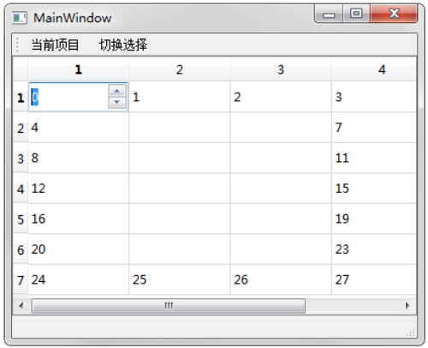
// 将数据写入到模型
void SpinBoxDelegate::setModelData(QWidget *editor, QAbstractItemModel *model,
const QModelIndex &index) const
{
QSpinBox *spinBox = static_cast<QSpinBox*>(editor);
spinBox->interpretText();
int value = spinBox->value();
model->setData(index, value, Qt::EditRole);
}
// 更新编辑器几何布局
void SpinBoxDelegate::updateEditorGeometry(QWidget *editor,
const QStyleOptionViewItem &option,
const QModelIndex &/* index */) const
{
editor->setGeometry(option.rect);
}
到mainwindow.cpp文件中使用：
SpinBoxDelegate *delegate = new SpinBoxDelegate(this);
tableView->setItemDelegate(delegate);
《Qt Creator快速入门》第3版 www.qter.org

Slide 19
16.5 项目视图的便捷类
从Qt 4开始引进了一些标准部件来提供经典的基于项的容器部件，它们底层是通过模型/视图框架实现的。这些部件分别是：QListWidget提供了一个项目列表，QTreeWidget显示了一个多层次的树结构，以及QTableWidget提供了一个以项目作为单元的表格。它们每一个类都继承了QAbstractItemView类的行为。
这些类之所以被称为便捷类，是因为它们使用起来比较简单，适合于少量的数据的存储和显示。因为它们没有将视图和模型进行分离，所以没有视图类灵活，不能和任意的模型一起使用，一般建议使用模型/视图的方式来处理数据。
对于这3个便捷类，它们都使用了相同的接口提供了一些基于项的特色功能。例如，有时候在项目视图部件中需要隐藏一些项目而不是删除它们，这可以使用QListWidgetItem类和QTreeWidgetItem类提供的setHidden()函数；判断一个项目是否隐藏，可以使用相应的isHidden()函数；可以使用三个便捷类的selectedItems()函数来获取选择的项目，它会返回一个相关项目的列表；还可以使用findItems()函数来进行项目的查找，它也会返回一个相关项目的列表。
《Qt Creator快速入门》第3版 www.qter.org

Slide 20
QListWidget
QListWidget listWidget;
// 一种添加项目的简便方法
new QListWidgetItem("a", &listWidget);
// 添加项目的另一种方法，这样还可以进行各种设置
QListWidgetItem *listWidgetItem = new QListWidgetItem;
listWidgetItem->setText("b");
listWidgetItem->setIcon(QIcon("../modelView2/yafeilinux.png"));
listWidgetItem->setToolTip("this is b!");
listWidget.insertItem(1, listWidgetItem);
// 设置排序为倒序
listWidget.sortItems(Qt::DescendingOrder);
// 显示列表部件
listWidget.show();
《Qt Creator快速入门》第3版 www.qter.org

Slide 21
QListWidget
单层的项目列表一般使用一个QListWidget和一些QListWidgetItem来显示，一个列表部件可以像一般的窗口部件那样进行创建。可以在创建QListWidgetItem时将它直接添加到已经创建的列表部件中，也可以稍后使用QListWidget类的insertItem()函数来添加。
列表中的每一个项目都可以显示一个文本标签和一个图标，还可以为其设置工具提示、状态提示和“What’s This?”提示。
默认的，列表中的项目会根据它们添加的顺序进行排序，也可以使用sortItems()函数对项目进行排序，比如程序中使用的Qt::DescendingOrder是按字母降序排序，还有一个Qt::AscendingOrder是按字母升序进行排序。
《Qt Creator快速入门》第3版 www.qter.org

Slide 22
QTreeWidget
QTreeWidget treeWidget;
// 必须设置列数
treeWidget.setColumnCount(2);
// 设置标头
QStringList headers;
headers << "name" << "year";
treeWidget.setHeaderLabels(headers);
// 添加项目
QTreeWidgetItem *grade1 = new QTreeWidgetItem(&treeWidget);
grade1->setText(0, "Grade1");
QTreeWidgetItem *student = new QTreeWidgetItem(grade1);
student->setText(0, "Tom");
student->setText(1, "1986");
QTreeWidgetItem *grade2 = new QTreeWidgetItem(&treeWidget, grade1);
grade2->setText(0, "Grade2");
treeWidget.show();
《Qt Creator快速入门》第3版 www.qter.org

Slide 23
QTreeWidget
树或者项目的层次列表由QTreeWidget和QTreeWidgetItem类提供，在树部件中的每一个项目都可以有它自己的子项目，而且可以显示多列的信息。在向树部件中添加项目以前，必须先使用setColumnCount()函数设置列的个数，比如程序中设置了两列，然后还为这两列提供了标头。树部件中的顶层项目使用树部件作为父部件来进行创建，它们可以使用任意的顺序被插入，也可以构建项目时指定它的前一个项目，比如程序中创建grade2时就指定了grade1为它的前一个项目。
树部件对于顶层项目和更深层次的项目的处理略有不同。例如可以使用树部件的takeTopLevelItem()函数来删除顶层项目，但是其他层次的项目就要调用它们父项目的takeChild()函数来删除；在树部件中插入顶层项目可以使用insertTopLevelItem()函数，但插入其他层次的项目就要使用其父项目的insertChild()函数。在顶层和其他层之间移动项目是很容易的，只需要检查该项目是否为顶层项目，这个可以使用parent()函数获得。
《Qt Creator快速入门》第3版 www.qter.org

Slide 24
例如，可以使用下面的代码来删除当前的项目：
// 先获取当前项目的父项目
QTreeWidgetItem *parent = currentItem->parent();
int index;
// 当前项目有父项目，则使用其父项目删除当前项目，否则使用树部件删除当前项目
if (parent) {
index = parent->indexOfChild(treeWidget->currentItem());
delete parent->takeChild(index);
} else {
index = treeWidget->indexOfTopLevelItem(treeWidget->currentItem());
delete treeWidget->takeTopLevelItem(index);
}
可以使用相同的方法在当前项目之后添加新的项目:
QTreeWidgetItem *parent = currentItem->parent();
QTreeWidgetItem *newItem;
if (parent)
newItem = new QTreeWidgetItem(parent, treeWidget->currentItem());
else
newItem = new QTreeWidgetItem(treeWidget, treeWidget->currentItem());
《Qt Creator快速入门》第3版 www.qter.org

Slide 25
QTableWidget
// 创建表格部件，同时指定行数和列数
QTableWidget tableWidget(3, 2);
// 创建表格项目，并插入到指定单元
QTableWidgetItem *tableWidgetItem = new QTableWidgetItem("qt");
tableWidget.setItem(1, 1, tableWidgetItem);
// 创建表格项目，并将它们作为标头
QTableWidgetItem *headerV = new QTableWidgetItem("first");
tableWidget.setVerticalHeaderItem(0,headerV);
QTableWidgetItem *headerH = new QTableWidgetItem("ID");
tableWidget.setHorizontalHeaderItem(0,headerH);
tableWidget.show();
项目表格使用QTableWidget和QTableWidgetItem来构建，它提供了一个包含标头和项目的可滚动表格部件。表格一般在构造时就指定它的行数和列数，项目可以在表格外先构建，然后再添加到表格中指定的位置，而且表格项目还可以作为水平或者垂直标头。
《Qt Creator快速入门》第3版 www.qter.org

Slide 26
16.6 在项目视图中启用拖放
模型/视图框架完全支持Qt的拖放应用，在列表、表格和树中的项目可以在视图中被拖拽，数据可以作为MIME编码的数据被导入和导出。
标准视图可以自动支持内部的拖放，这样可以用来改变项目的排列顺序。默认的，视图的拖放功能并没用被启用，如果要进行项目的拖动，需要进行一些属性的设置。
如果要在一个新的模型中启用拖放功能，那么还要重新实现一些函数。
《Qt Creator快速入门》第3版 www.qter.org

Slide 27
在便捷类中启用拖放
在QListWidget、QTableWidget和QTreeWidget中的每一种类型的项目都默认配置了一组不同的标志。例如，每一个QListWidgetItem和QTreeWidgetItem被初始化为可用的、可检查的、可选择的，也可以用做拖放操作的源；而每一个QTableWidgetItem可以被编辑和用做拖放操作的目标。尽管所有的标准项目都有一个或者两个标志来设置拖放，但是，一般还是需要在视图中设置一些属性来使它启用对拖放操作的内建支持：
启用项目拖拽，要将视图的dragEnable属性设置为true；
要允许用户将内部或者外部的项目放入视图中，需要设置视图的viewport()的acceptDrops属性为true；
要显示现在用户拖拽的项目将要被放置的位置，需要设置showDropIndicator属性。
《Qt Creator快速入门》第3版 www.qter.org

Slide 28
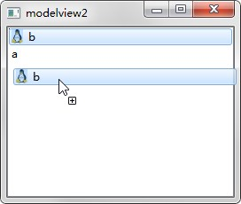
示例
// 设置选择模式为单选
listWidget.setSelectionMode(QAbstractItemView::SingleSelection);
// 启用拖动
listWidget.setDragEnabled(true);
// 设置接受拖放
listWidget.viewport()->setAcceptDrops(true);
// 设置显示将要被放置的位置
listWidget.setDropIndicatorShown(true);
// 设置拖放模式为移动项目，如果不设置，默认为复制项目
listWidget.setDragDropMode(QAbstractItemView::InternalMove);
《Qt Creator快速入门》第3版 www.qter.org

Slide 29
在模型/视图类中启用拖放
在视图中启用拖放功能与前面在便捷类的中的设置是相似的：
listView.setSelectionMode(QAbstractItemView::ExtendedSelection);
listView.setDragEnabled(true);
listView.setAcceptDrops(true);
listView.setDropIndicatorShown(true);
因为视图中显示的数据是由模型控制的，所以也要为使用的模型提供拖放操作的支持。这需要重新实现一些必要的函数。先在自定义模型类的头文件stringlistmodel.h文件中添加如下函数的声明：
Qt::DropActions supportedDropActions() const;
QStringList mimeTypes() const;
QMimeData *mimeData(const QModelIndexList &indexes) const;
bool dropMimeData(const QMimeData *data, Qt::DropAction action,
int row, int column, const QModelIndex &parent);
《Qt Creator快速入门》第3版 www.qter.org

Slide 30
几个函数的实现
// 设置支持放入动作
Qt::DropActions StringListModel::supportedDropActions() const
{
return Qt::CopyAction | Qt::MoveAction;
}
// 设置在拖放操作中导出的条目的数据的编码类型
QStringList StringListModel::mimeTypes() const
{
QStringList types;
// "application/vnd.text.list"是自定义的类型，在后面的函数中要保持一致
types << "application/vnd.text.list";
return types;
}
《Qt Creator快速入门》第3版 www.qter.org

Slide 31
// 将拖放的数据放入QMimeData中
QMimeData * StringListModel::mimeData(
const QModelIndexList &indexes) const
{
QMimeData *mimeData = new QMimeData();
QByteArray encodedData;
QDataStream stream(&encodedData, QIODevice::WriteOnly);
foreach (const QModelIndex &index, indexes) {
if (index.isValid()) {
QString text = data(index, Qt::DisplayRole).toString();
stream << text;
}
}
// 将数据放入QMimeData中
mimeData->setData("application/vnd.text.list", encodedData);
return mimeData;
}
《Qt Creator快速入门》第3版 www.qter.org

Slide 32
// 将拖放的数据放入模型中
bool StringListModel::dropMimeData(const QMimeData *data, Qt::DropAction action,
int row, int column, const QModelIndex &parent)
{
// 如果放入动作是Qt::IgnoreAction，那么返回true
if (action == Qt::IgnoreAction)
return true;
// 如果数据的格式不是指定的格式，那么返回false
if (!data->hasFormat("application/vnd.text.list"))
return false;
// 因为这里是列表，只用一列，所以列大于0时返回false
if (column > 0)
return false;
// 设置开始插入的行
int beginRow;
if (row != -1)
beginRow = row;
else if (parent.isValid())
beginRow = parent.row();
else
beginRow = rowCount(QModelIndex());
《Qt Creator快速入门》第3版 www.qter.org

Slide 33
// 将数据从QMimeData中读取出来，然后插入到模型中
QByteArray encodedData = data->data("application/vnd.text.list");
QDataStream stream(&encodedData, QIODevice::ReadOnly);
QStringList newItems;
int rows = 0;
while (!stream.atEnd()) {
QString text;
stream >> text;
newItems << text;
++rows;
}
insertRows(beginRow, rows, QModelIndex());
foreach (const QString &text, newItems) {
QModelIndex idx = index(beginRow, 0, QModelIndex());
setData(idx, text);
beginRow++;
}
return true;
}
《Qt Creator快速入门》第3版 www.qter.org

Slide 34
模型通过flags()函数提供合适的标志来向视图表明哪些项目可以被拖拽，哪些项目可以接受放入。
Qt::ItemFlags StringListModel::flags(const QModelIndex &index) const
{
// 如果该索引无效，那么只支持放入操作
if (!index.isValid())
return Qt::ItemIsEnabled | Qt::ItemIsDropEnabled;
// 如果该索引有效，那么既支持拖拽操作，也支持放入操作
return QAbstractItemModel::flags(index) | Qt::ItemIsEditable
| Qt::ItemIsDragEnabled | Qt::ItemIsDropEnabled;
}
《Qt Creator快速入门》第3版 www.qter.org

Slide 35
16.7 其他内容
代理模型
数据-窗口映射器
《Qt Creator快速入门》第3版 www.qter.org

Slide 36
代理模型
代理模型可以将一个模型中的数据进行排序或者过滤，然后提供给视图进行显示。Qt中提供了QSortFilterProxyModel作为标准的代理模型来完成模型中数据的排序和过滤，如果要使用一个代理模型，只需要为其设置源模型，然后在视图中使用该代理模型即可。例如：
QSortFilterProxyModel *filterModel;
初始化：
QStringList list;
list << "yafei" << "yafeilinux" << "Qt" << "Qt Creator";
QStringListModel *listModel = new QStringListModel(list, this);
filterModel = new QSortFilterProxyModel(this);
// 为代理模型添加源模型
filterModel->setSourceModel(listModel);
// 在视图中使用代理模型
ui->listView->setModel(filterModel);
《Qt Creator快速入门》第3版 www.qter.org

Slide 37
使用示例：
void MainWindow::on_pushButton_clicked()
{
QRegExp rx(ui->lineEdit->text());
filterModel->setFilterRegExp(rx);
}
这里将行编辑器中的文本作为正则表达式的内容，然后使用该正则表达式作为代理模型的过滤器。这样每当条件改变时，都会自动更新视图的显示。
《Qt Creator快速入门》第3版 www.qter.org

Slide 38
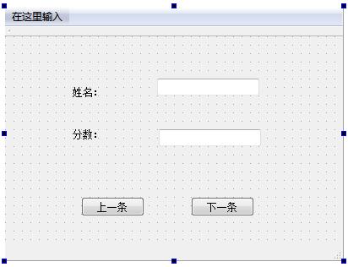
数据-窗口映射器
数据-窗口映射器QDataWidgetMapper类在数据模型的一个区域和一个窗口部件间提供了一个映射，这样就可以实现在一个窗口部件上显示和编辑一个模型中的一行数据。例如：设计如下界面，然后通过按钮来浏览数据模型中的内容。
《Qt Creator快速入门》第3版 www.qter.org

Slide 39
QDataWidgetMapper *mapper;
初始化：
QStandardItemModel *model = new QStandardItemModel(3, 2, this);
model->setItem(0, 0, new QStandardItem("xiaoming"));
model->setItem(0, 1, new QStandardItem("90"));
model->setItem(1, 0, new QStandardItem("xiaogang"));
model->setItem(1, 1, new QStandardItem("75"));
model->setItem(2, 0, new QStandardItem("xiaohong"));
model->setItem(2, 1, new QStandardItem("80"));
mapper = new QDataWidgetMapper(this);
// 设置模型
mapper->setModel(model);
// 设置窗口部件和模型中的列的映射
mapper->addMapping(ui->lineEdit, 0);
mapper->addMapping(ui->lineEdit_2, 1);
// 显示模型中的第一行
mapper->toFirst();
《Qt Creator快速入门》第3版 www.qter.org

Slide 40
使用：
// 上一条按钮
void MainWindow::on_pushButton_clicked()
{
mapper->toPrevious();
}
// 下一条按钮
void MainWindow::on_pushButton_2_clicked()
{
mapper->toNext();
}
这里分别使用了toPrevious()函数和toNext()函数来显示模型中上一行和下一行的数据。还有一个toLast()函数可以显示模型中最后一行的数据。
《Qt Creator快速入门》第3版 www.qter.org

Slide 41

16.8 小结
本章详细讲解了模型/视图架构中众多的概念及其应用，可以看到，模型/视图框架是一个很复杂的知识框架，初学时很难一次性掌握。只要记住模型用来提供数据，视图用来显示数据，委托用来提供项目的特殊显示以及编辑器即可。
模型/视图架构？
如何自定义委托？
项目视图的便捷类有哪些？
如何启用拖放操作？
《Qt Creator快速入门》第3版 www.qter.org

